Slide 1


מאפייני התלמידים-בנים
בחינוך היסודי הממלכתי-חרדי והמשך דרכם במערכת החינוך
יוני 2024
נעם זוסמן, בנק ישראל
אברהם זופניק, המועצה הלאומית לכלכלה
Notes:
תודה לטליה אפנסוביץ' מהלשכה המרכזית לסטטיסטיקה (הלמ"ס) על הכנת הנתונים למחקר.

Slide 2


תוכן העניינים
רקע
הקמת החינוך הממלכתי-חרדי והחסמים להתרחבותו
שאלות המחקר
ממצאים
  תלמידים ובתי ספר בממ"ח
  מאפיינים דמוגרפיים-חברתיים-כלכליים של התלמידים בממ"ח
  סוג החינוך הקודם של המצטרפים לממ"ח
  המשך לימודים לאחר כיתה ח'
  התמדה בממ"ח
  הישגי התלמידים במבחני המיצ"ב והאסי"ף
  מאפייני המורים
סיכום
שקף שער
וכותרת נושא לדוגמה
17.07.2023
2

Slide 3
רקע
חלקם של ילדי כיתה א' החרדים עומד כיום על כחמישית וצפוי לגדול למחצית בשנת 2065.
עד שנת 2013 כל החינוך החרדי היסודי בארץ היה לא ממלכתי ובבעלות פרטית של עמותות.
היקף חובת לימודי הליבה והלימודים בפועל בקרב הבנים בחינוך החרדי היסודי מצומצם, ובחינוך העל-יסודי רובם המכריע לומדים בישיבות קטנות, בהן מתקיימים רק לימודי קודש.
בשנת הלימודים תשע"ד (2013/14) הקים משרד החינוך מסגרת חדשה בשם חינוך ממלכתי-חרדי (ממ"ח).
בשנת 2022 נמנו עם הממ"ח גני ילדים ו-73 בתי ספר יסודיים בהם כ-10,300 תלמידי כיתות א'-ח', כ-60% מהם בנים.
שיעור התלמידים הבנים בחינוך היסודי הממ"ח הגיע לכ-4% מכלל הבנים בחינוך החרדי היסודי.
ניתן לחלק את בתי הספר הממ"ח לשלושה זרמים: חרדי, חב"ד וחרדי-לאומי (חרד"ל).
בזרם החרדי למדו בשנת 2022 כמחצית מהתלמידים ובזרם חב"ד כשליש.
המחקר מקיף את כל החינוך היסודי הממ"ח לבנים, בדגש על הזרם החרדי.
שקף שער
וכותרת נושא לדוגמה
17.07.2023
3
Notes:
הרוב המוחלט של התלמידות בחינוך החרדי לומדות לימודי ליבה (אנגלית, מתמטיקה, מדעים ועוד), ורובן נבחנות בבחינות הבגרות.

Slide 4
הקמת החינוך הממלכתי-חרדי והחסמים להתרחבותו
בשנת הלימודים תשע"ד (2013/14) הקים משרד החינוך מסגרת חדשה בשם חינוך ממלכתי-חרדי (ממ"ח).
בממ"ח נהוגים אותם כללים כמו בחינוך הממלכתי-רשמי בתחומים הבאים: היקף ורמת לימודי הליבה, תוכניות העשרה, הפיקוח הפדגוגי של משרד החינוך ומדידה והערכה בית-ספרית חיצונית (מיצ"ב ואסי"ף), הפיקוח המינהלי, תנאי ההעסקה והשכר של המנהלים והמורים, כללי התקצוב ועוד.
מהספרות עולה כי קיימים חסמים רבים להתרחבות הממ"ח:
  הממ"ח לא הוסדר בחקיקה ראשית, ורק בנובמבר 2022 פורסם לראשונה חוזר מנכ"ל משרד החינוך המסדיר את מעמדו ואת אופן פעילותו (לרבות תוכניות הלימודים).
  חלק מהרשויות המקומיות מערימות קשיים על פתיחת בתי ספר ממ"ח משיקולים שונים.
  מחסור במורים חרדים בעלי השכלה נדרשת במקצועות חול (למשל אנגלית, מתמטיקה ומדעים), ובספרי לימוד התואמים לצורכי הבנים החרדי.
  מחסור במבני ציבור.
  חשש מתגובת נגד של הקהילה ליוזמי הקמת בתי ספר ממ"ח והמצטרפים אליהם.
  התנגדות מצד עמותות בחינוך החרדי האחר, הנובעת כנראה גם מהחשש מאובדן תקציבים עם המעבר של תלמידים לממ"ח.
הסרת החסמים בצד ההיצע צפויה, כפי הנראה, להוביל לגידול משמעותי במספר התלמידים בממ"ח.
שקף שער
וכותרת נושא לדוגמה
17.07.2023
4
Notes:
רמת ההשכלה של המורים- הצטרפות בית ספר לממ"ח מחייבת שהמורים ישלימו במרוצת השנים תעודת הוראה ויהיה להם תואר ראשון, וכן המורים משתתפים בתוכניות לפיתוח מקצועי.
חוזר מנכ"ל משרד החינוך: מגדיר את מטרות החינוך הממ"ח, אופן פעילותו, תנאי הקבלה של מנהלים ומורים, תוכניות הלימודים (לרבות לימודי ליבה) ועוד. הלכה למעשה החוזר משווה את הכללים הנהוגים בממ"ח לאלו בחינוך הממלכתי.
משרד החינוך התמקד בהצטרפות בתי ספר קיימים לממ"ח- בתי הספר שהצטרפו לממ"ח סבלו ממשבר כלכלי, בירוקרטי או ארגוני-פדגוגי, והם השתייכו לקהילות חרדיות מתונות המחזיקות בעמדות פתוחות יותר ביחס ללימודי ליבה ולמדינת ישראל.
חלק מהרשויות המקומיות הערימו קשיים- 1. בשל השתתפות במימון שירותי עזר. 2. בשל הקצאת מבנים. 3. בחלק מהמקרים ההתנגדות לפתיחת בית ספר ממ"ח מקורה בחשש שיגדל מספר המשפחות החרדיות ביישוב. 4. הסיעות החרדיות ברשויות המקומיות מתנגדות אף הן להקמת בתי ספר ממ"ח, והרשויות המקומיות החרדיות מנעו כמעט תמיד הקמה שלהם.
החוזר החדש של מנכ"ל משרד החינוך עשוי לצמצם את ההשפעה השלילית של חלק מהגורמים לעיל על פתיחת גני ילדים ובתי ספר ממ"ח.
הסרת החסמים בצד ההיצע צפויה להוביל לגידול- בבתי ספר רבים בממ"ח קיימים עודפי ביקוש. יתר על כן, חלק לא מבוטל מהחרדים תומכים בהוראה מלאה ואיכותית של מקצועות הליבה בבתי הספר היסודיים, והם אף מעוניינים בהרחבה של לימודי האנגלית מעבר לדרישות של תוכנית הליבה כמתואר להלן.

Slide 5
שאלות המחקר, האוכלוסייה ומקורות הנתונים
המחקר בוחן לראשונה את המאפיינים הדמוגרפיים-חברתיים-כלכליים של התלמידים הבנים בחינוך היסודי הממ"ח, ואת המשך דרכם בחינוך העל-יסודי ובישיבות גדולות.
אוכלוסיית המחקר כוללת את כל הגברים החרדים ילידי 1995 עד 2020, המונים כ-360 אלף איש, להם צורפו הוריהם, אחיהם ואחיותיהם.
מסד הנתונים מסתמך על מגוון קבצים מינהליים המכסים ברובם את התקופה עד 2021, הכוללים בין היתר את הבאים:
  מרשם התושבים
  תלמידים ובתי ספר
  בחינות בגרות
  ישיבות גדולות וכוללים
  מרשם הדתיות
  מרשם ההשכלה
  תעסוקה ושכר של שכירים ועצמאים
  ציונים במבחני מיצ"ב ואסי"ף
  מורים
שקף שער
וכותרת נושא לדוגמה
17.07.2023
5
Notes:
הניתוח יאפשר להעריך מה הן החלופות החינוכיות של התלמידים שהצטרפו לממ"ח, אלמלא הוקם הממ"ח, חלופות שיש להן השלכות על המשך דרכם בחיים.
המחקר מתמקד בבנים משום שהיקף לימודי הליבה שלהם בחינוך החרדי האחר מצומצם ולכך השפעה שלילית על סיכוייהם להשתלב בשוק העבודה.

Slide 6

ממצאים
תלמידים ובתי ספר בממ"ח
6

Slide 7
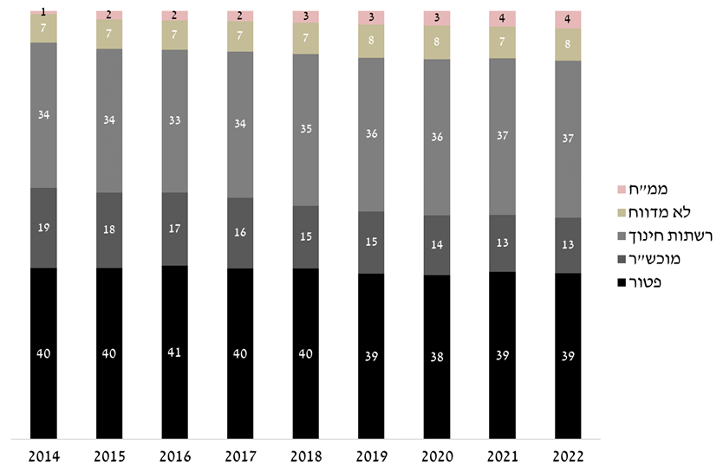
התפלגות התלמידים-בנים בחינוך החרדי היסודי לפי סוג חינוך, 2014–2022 (%)
מגמת ירידה בחלקם של התלמידים במוכש"ר ועלייה ברשתות החינוך
שקף שער
וכותרת נושא לדוגמה
17.07.2023
7
Notes:
שיעור התלמידים במוסדות הפטור היה יציב ועמד על כ-40% מסך התלמידים בחינוך החרדי.
שיעור התלמידים ברשתות החינוך (החינוך העצמאי ומעיין החינוך התורני בא"י בני יוסף) עלה מעט והגיע בשנת 2022 לכ-37%.
שיעור התלמידים בחינוך המוכר שאינו רשמי ירד מכ-19% בשנת 2014 לכ-13% בשנת 2022.
שיעורם של התלמידים בממ"ח הוכפל: מכ-2% בשנת 2015, השנה הראשונה להתמסדות הממ"ח, לכ-4% בשנת 2022.

Slide 8
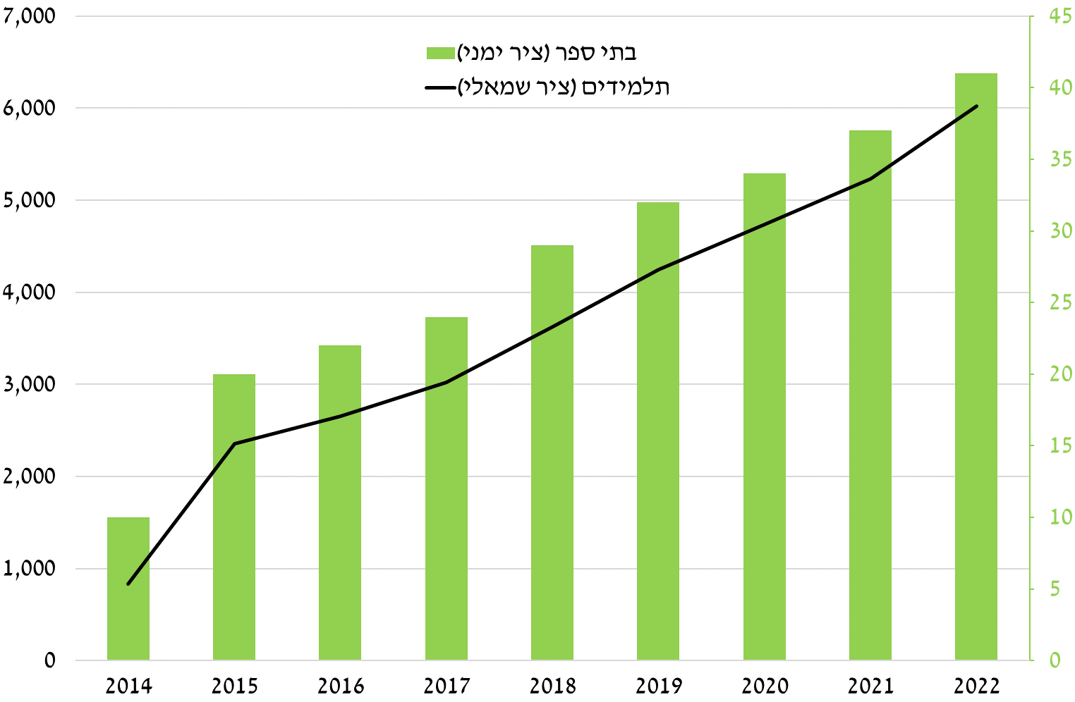
מספרי התלמידים-בנים ובתי הספר בחינוך יסודי ממ"ח, 2014–2022
יותר מהכפלה במספרי התלמידים ובתי הספר בשנים 2015–2022
שקף שער
וכותרת נושא לדוגמה
17.07.2023
8
Notes:
מספר הבנים הלומדים בחינוך היסודי בממ"ח עלה מכ-2,400 בשנת 2015 ליותר מ-6,000 בשנת 2022 (איור 2)
במקביל הוכפל מספר בתי הספר בממ"ח, מ-20 ל-41.

Slide 9
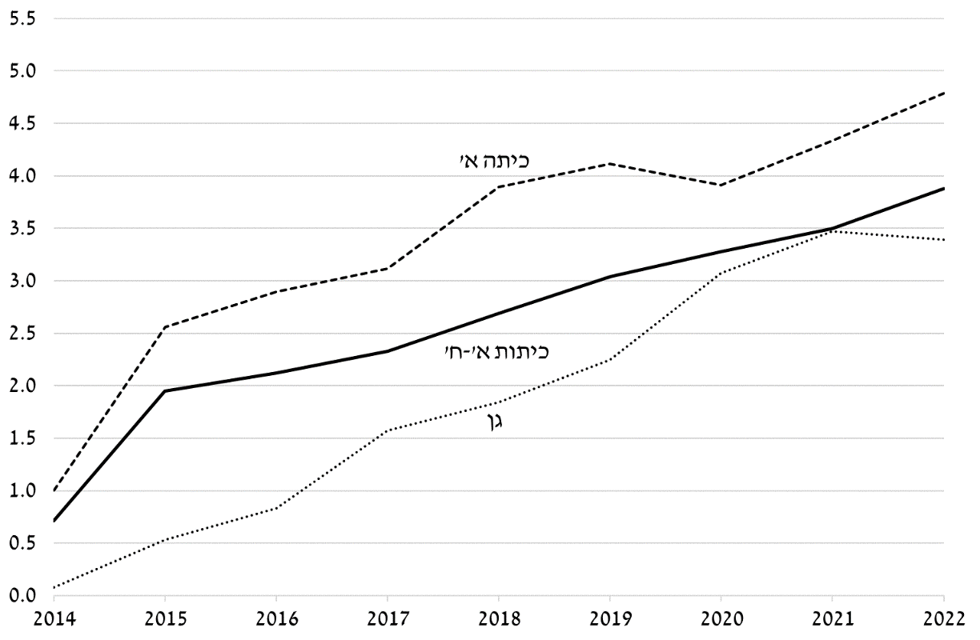
שיעורי התלמידים-בנים בממ"ח מכלל התלמידים-בנים בחינוך החרדי, 2014–2022 (%)
הכפלה בשיעורי התלמידים הבנים בממ"ח מסך התלמידים הבנים בחינוך החרדי היסודי בשנים 2015–2022
שקף שער
וכותרת נושא לדוגמה
17.07.2023
9
Notes:
שיעור התלמידים-בנים בממ"ח בגני הילדים האמיר והגיע בשנת 2022 ל-3.4% מסך תלמידי הגנים החרדיים, השיעור בקרב תלמידי החינוך היסודי עמד על 3.9%, ובקרב תלמידי כיתה א' על 4.8% (איור 3).

Slide 10
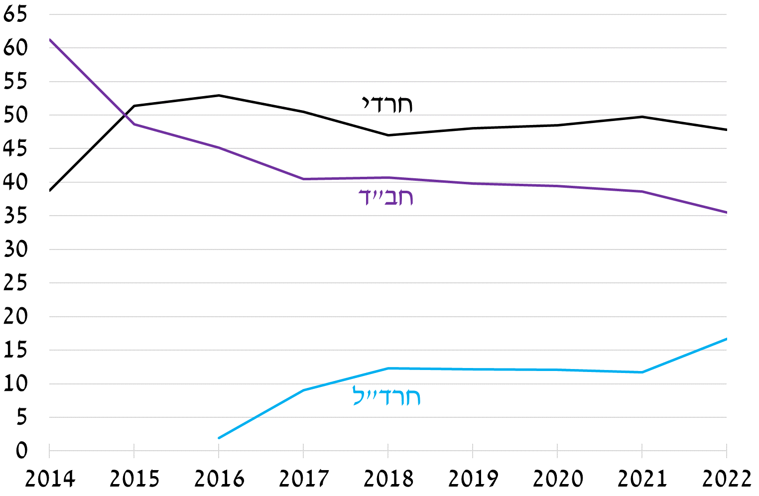
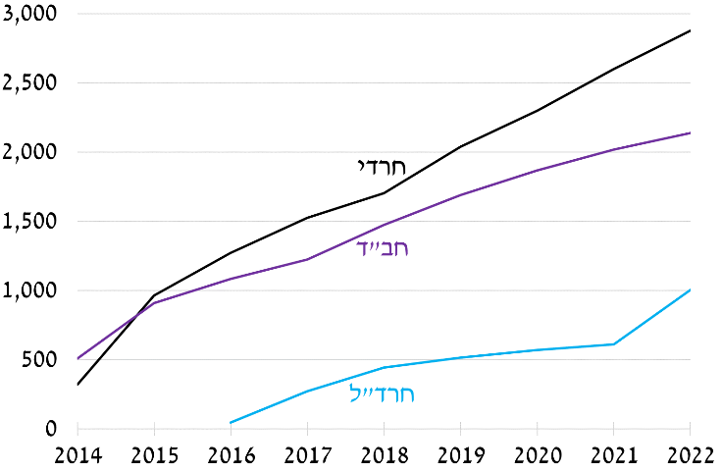
מספרי ושיעורי התלמידים-בנים בחינוך יסודי ממ"ח לפי הזרם
2014–2022
שיעור התלמידים (%)
מספר התלמידים
הזרם החרדי גדל בקצב מהיר יחסית
הזרם החרדי מהווה כ-48% מתלמידי הממ"ח
וחב"ד כ-35%
שקף שער
וכותרת נושא לדוגמה
17.07.2023
10
Notes:
הזרם החרדי בממ"ח גדל בקצב מהיר יחסית לחב"ד ולחרד"ל, ובשנת 2022 מספר התלמידים-בנים בו עמד על כ-2,900, שהם כ-48% מכלל התלמידים בממ"ח (איור 4). בזרם חב"ד בממ"ח למדו כ-2,100 תלמידים (כ-35%) ובזרם חרד"ל – שהצטרף לממ"ח בשנת 2016 – למדו כ-1,000 תלמידים.
הגידול במספר התלמידים בזרם החרדי ובחרד"ל היה מלווה בעלייה במספר בתי הספר, ואילו בחב"ד נעצרה מגמת העלייה במספרם בשנת 2018.
המחקר אמנם מתמקד בתלמידים בנים בממ"ח, אך נביא בקצרה להלן את מספר התלמידות בחינוך היסודי בממ"ח ומספר בתי הספר שלהן (ראו נספח 2). בשנת הלימודים 2022 למדו כ-4,200 בנות בממ"ח ב-32 בתי ספר (איור נ-2). הן מהוות כ-41% מסך הלומדים בממ"ח (איור נ-3) – עלייה של 4 נקודות אחוז בהשוואה לשיעורן בשנת 2015 – וכ-3.0% מהתלמידות בחינוך היסודי החרדי (איור נ-1). התפלגות התלמידות בממ"ח לפי זרם הייתה כדלקמן: כ-46% בחרדי, כ-29% בחב"ד וכ-26% בחרד"ל (איור נ-4).

Slide 11
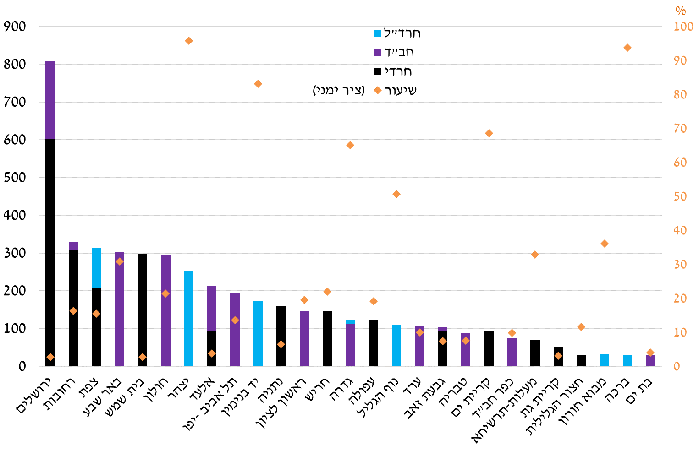
מספר התלמידים-בנים בחינוך יסודי ממ"ח לפי ישוב מגוריהם והזרם, ושיעור התלמידים בממ"ח מסך התלמידים בחינוך החרדי היסודי, 2022
ביישובים עם אוכלוסייה חרדית גדולה שיעור תלמידי הממ"ח מהתלמידים בחינוך החרדי נמוך מאוד
ביישובים חרדיים לרוב אין תלמידים בממ"ח
שקף שער
וכותרת נושא לדוגמה
17.07.2023
באיור מוצגים יישובים שמתגוררים בהם לפחות 30 תלמידים שלומדים בחינוך הממ"ח.
11
Notes:
מספר התלמידים בממ"ח המתגוררים בישובים עירוניים הומוגניים חרדיים (כבני ברק, ביתר עילית ומודיעין עילית) זניח. הסיבה לכך היא כנראה התנגדות העיריות הללו לפתיחת בתי ספר של ממ"ח בתחומן (ראו פרק ב').
גם בישובים אחרים שיש בהם קהילה חרדית גדולה מספרם נמוך, ובכל מקרה שיעורם קטן מאוד (למשל, בירושלים כ-800 תלמידים המהווים רק כ-3% מהתלמידים-בנים בחינוך היסודי החרדי).
התלמידים בזרם החרדי בממ"ח מתגוררים בעיקר בערים מעורבות כמו ירושלים, בית-שמש, רחובות ונתניה.
תלמידי חרד"ל בממ"ח מהווים שיעור גבוה מכלל התלמידים החרדים בכמה ישובים קטנים (כיצהר, יד בנימין וברכה).
יצוין כי למעלה מ-90% מהתלמידים בחינוך היסודי בממ"ח לומדים ביישוב מגוריהם.

Slide 12
ממצאים
מאפיינים דמוגרפיים-חברתיים-כלכליים של התלמידים בממ"ח
12

Slide 13
המאפיינים הדמוגרפיים-חברתיים-כלכליים של התלמידים-בנים
בחינוך חרדי יסודי לפי סוג חינוך, 2022
 | חרדי (ללא ממ"ח) |  |  |  |  | ממ"ח
 | רשתות | מוכש"ר | פטור | לא מדווח | סה"כ | סה"כ | חרדי | חב"ד | חרד"ל
אם למדה בחינוך חרדי (%) | 70.3 | 70.3 | 92.4 | 90.3 | 79.0 | 38.8 | 53.0 | 30.0 | 16.7
אב למד בחינוך חרדי (%) | 74.0 | 74.9 | 92.6 | 92.3 | 82.9 | 50.2 | 58.1 | 54.9 | 19.6
אב למד בישיבה חרדית בגיל 19 (%) | 50.4 | 49.2 | 68.7 | 49.9 | 57.3 | 32.7 | 31.9 | 34.6 | 31.2
ממוצע שנות לימוד של האב בישיבה ובכולל | 11.6 | 11.0 | 14.9 | 11.8 | 12.8 | 6.6 | 7.3 | 6.0 | 6.2
זרם הישיבה:
ליטאי (%) | 29.1 | 34.4 | 63.4 | 56.7 | 48.1 | 32.8 | 56.1 | 7.6
חסידי (%) | 33.8 | 43.6 | 20.3 | 31.2 | 27.1 | 9.4 | 14.7 | 3.8
ספרדי (%) | 36.5 | 20.1 | 15.3 | 9.9 | 21.8 | 26.8 | 29.2 | 21.7
חב"ד (%) | 0.6 | 1.9 | 1.0 | 2.2 | 2.9 | 31.0 | 0.0 | 66.8
הורי תלמידי הזרם החרדי בממ"ח
רכשו פחות השכלה
תורנית מאלו בחינוך החרדי האחר
האבות למדו פחות בזרם החסידי
שקף שער
וכותרת נושא לדוגמה
17.07.2023
13
Notes:
רק כ-40% מאימהות התלמידים בממ"ח, וכ-50% מהאבות, למדו בחינוך החרדי, לעומת סדר גודל של 80% מהאימהות והאבות של התלמידים החרדים שאינם בממ"ח. בקרב תלמידי הזרם החרדי בממ"ח השיעורים גבוהים יותר מאשר בזרמי החב"ד והחרד"ל, אך עדיין נמוכים בהרבה מהשיעורים אצל התלמידים החרדים שאינם בממ"ח. בממ"ח שיעור האימהות והאבות שלמדו בממ"ד גבוה באופן משמעותי משיעורם בקרב התלמידים החרדים האחרים. כך גם שיעור ההורים שלמדו בחינוך הממלכתי-עברי, דבר העשוי לרמז על כך שייתכן וחלקם חוזרים בתשובה.
רק כ-33% מהאבות של התלמידים בממ"ח למדו בישיבה גדולה בגיל 19 (ושיעור דומה בקרב האבות לתלמידים בזרם החרדי בממ"ח) לעומת כ-57% בחינוך החרדי האחר. הראשונים למדו בישיבה גדולה ובכולל בממוצע כ-7 שנים לעומת כ-13 שנים אצל האחרונים. מכלל האבות לתלמידים בממ"ח שלמדו בישיבה גדולה, כ-33% למדו בישיבות של הזרם הליטאי, כ-31% בחב"ד, כ-27% בספרדי וכ-9% בזרם החסידי (ללא חב"ד); לעומת זאת, אצל האבות לתלמידים חרדים שאינם בממ"ח היה ייצוג הרבה יותר גבוה בזרם הליטאי והחסידי, ושיעור נמוך מאוד בחב"ד.
קיימים בתי ספר חרדיים המשויכים לממ"ד (למשל חלק מבתי הספר של חב"ד), אבל אינם מזוהים על ידינו. לכן שיעור ההורים שלמדו בחינוך החרדי, ובפרט בזרם חב"ד בממ"ח, גבוה מזה המדווח בלוח.

Slide 14
המאפיינים הדמוגרפיים-חברתיים-כלכליים של התלמידים-בנים בחינוך חרדי יסודי לפי סוג חינוך, 2022 – המשך
 | חרדי (ללא ממ"ח) |  |  |  |  | ממ"ח
 | רשתות | מוכש"ר | פטור | לא מדווח | סה"כ | סה"כ | חרדי | חב"ד | חרד"ל
אם ניגשה לבחינות הבגרות (%) | 46.7 | 42.3 | 20.1 | 13.2 | 34.3 | 71.1 | 58.4 | 78.9 | 91.2
אם אקדמאית (%) | 14.2 | 19.9 | 13.2 | 7.9 | 14.9 | 27.5 | 21.2 | 28.3 | 43.7
אב ניגש לבחינות הבגרות (%) | 23.5 | 26.8 | 8.9 | 7.5 | 17.3 | 46.3 | 37.8 | 40.0 | 81.3
אב אקדמאי (%) | 6.5 | 11.1 | 3.5 | 3.3 | 6.1 | 13.7 | 11.3 | 11.2 | 25.6
אחיות ניגשו לבחינות הבגרות (%) | 64.6 | 57.7 | 37.5 | 9.7 | 50.1 | 82.4 | 78.9 | 84.8 | 86.4
אחים ניגשו לבחינות הבגרות (%) | 14.0 | 23.8 | 2.7 | 4.3 | 11.4 | 45.0 | 35.8 | 39.6 | 86.5
אחים בישיבה חרדית בגיל 19 (%) | 63.1 | 59.5 | 88.6 | 45.8 | 69.5 | 28.3 | 40.2 | 20.0 | 10.3
מספר אחים ואחיות | 4.8 | 5.0 | 5.9 | 5.7 | 5.4 | 4.3 | 5.3 | 4.1 | 4.3
אם עבדה (%) | 67.9 | 67.9 | 71.2 | 41.8 | 67.3 | 66.3 | 60.6 | 69.2 | 76.8
אב עבד (%) | 62.1 | 60.8 | 42.2 | 31.3 | 52.3 | 70.0 | 65.7 | 71.2 | 79.6
הכנסה משפחתית חודשית מעבודה (אלפי ש"ח) | 12.4 | 14.3 | 10.1 | 8.2 | 11.7 | 14.8 | 11.8 | 13.7 | 15.7
מגורים ביישוב עירוני הומוגני חרדי בגיל 6 (%) | 26.2 | 19.2 | 49.6 | 16.5 | 32.8 | 7.7 | 10.6 | 6.9 | 1.0
הורי תלמידי הזרם החרדי בממ"ח ואחיהם ואחיותיהם
רכשו יותר השכלה
לא-תורנית מאלו בחינוך החרדי האחר
שיעור התעסוקה של האבות גבוה בהרבה וכך גם ההכנסה המשפחתית
שקף שער
וכותרת נושא לדוגמה
17.07.2023
14
Notes:
שיעור האימהות של תלמידי ממ"ח בעלות תעודת בגרות הגיע לכ-71% ושל האבות לכ-46%, יותר מפי שניים מאשר בקרב ההורים לתלמידים בחינוך החרדי האחר. בזרם החרדי בממ"ח שיעור ההורים בעלי תעודת בגרות נמוך מזה בקרב כלל תלמידי הממ"ח אך עדיין עולה בהרבה על השיעור אצל הורי התלמידים החרדים שאינם בממ"ח. גם שיעור האקדמאים מבין הורי תלמידי הממ"ח כמעט כפול מזה של הורי התלמידים בחינוך החרדי האחר. פער קטן יותר קיים בין הורי תלמידי הזרם החרדי בממ"ח לעומת אלו בחינוך החרדי שאינו ממ"ח.
רק כ-28% מהאחים של תלמידי הממ"ח שהגיעו לגיל 19, וכ-40% בזרם החרדי בממ"ח, למדו בישיבה גדולה לעומת כ-70% בקרב האחים של תלמידי החינוך החרדי האחר (לוח 1). כ-82% מהאחיות של תלמידי הממ"ח ניגשו לבחינות הבגרות, ושיעור נמוך במקצת אצל תלמידי הזרם החרדי בממ"ח, לעומת כ-50% בחינוך החרדי שאינו ממ"ח. אצל האחים השיעורים המקבילים היו כ-45%, כ-36% וכ-11%.
מספר האחים והאחיות של התלמידים (ללא התלמיד עצמו) עמד בממוצע על 4.3 בקרב תלמידי הממ"ח לעומת 5.4 אצל תלמידי החינוך החרדי האחר, בדומה למספרם בזרם החרדי בממ"ח.
שיעור התעסוקה של אימהות התלמידים בממ"ח דומה לזה של אימהות התלמידים בחינוך החרדי האחר, אבל אצל האבות הפער ניכר: 70% (66% בזרם החרדי בממ"ח) לעומת 52%, בהתאמה. ההכנסה החודשית של ההורים אצל הראשונים הגיעה ל-14.8 אלפי ש"ח לעומת 11.7 אלפי ש"ח בקרב האחרונים, כאשר בזרם החרדי בממ"ח היא דומה לאחרונים.
רק כ-8% מהתלמידים בממ"ח התגוררו בישוב עירוני הומוגני חרדי לעומת כשליש מהתלמידים בחינוך החרדי האחר (ראו גם איור 5 לעיל).

Slide 15
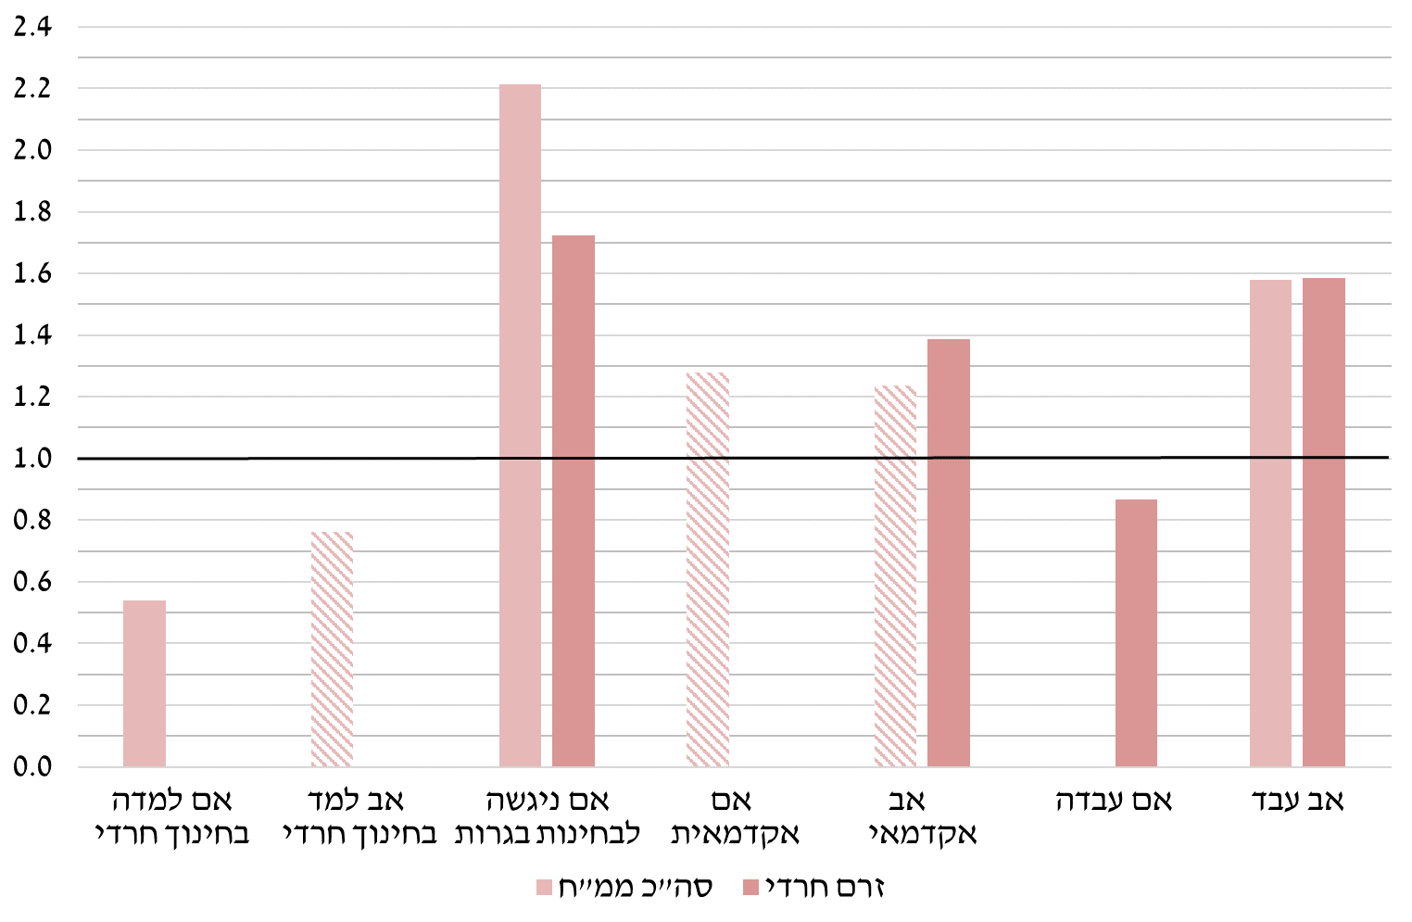
יחס הסיכויים ללמוד בכיתה א' בממ"ח, 2015–2022
חינוך חרדי של ההורים מתואם שלילית עם הסיכוי ללמוד בממ"ח, ואילו חינוך לא-תורני שלהם ותעסוקה של האב מתואמים חיובית
שקף שער
וכותרת נושא לדוגמה
17.07.2023
15
Notes:
האמידות הלוגיסטיות מוגבלות ליישובים עירוניים שהיה בהם בשנה השוטפת בית ספר ממ"ח לבנים (טור סה"כ), או בית ספר ממ"ח לבנים מזרם נתון (בשאר הטורים), שבו כיתה א'.
המקווקו מובהק בין 10% ל-15%.
תוצאות האמידות מלמדות שחינוך חרדי של ההורים מתואם שלילית עם הסיכוי ללמוד בממ"ח בכיתה א': הסיכוי נמוך בכ-46% לבן לאם שלמדה בחינוך החרדי העל-יסודי לעומת לבן שאמו לא למדה שם, ובמקרה של אבות הסיכוי נמוך בכ-24%, וכל שנת לימוד נוספת של האב בישיבה גדולה כרוכה בירידה של 0.3 נקודת אחוז בסיכוי. לעומת זאת, חינוך לא-תורני של ההורים מתואם חיובית עם הסיכוי ללמוד בממ"ח: השתתפות האם בבחינות הבגרות יותר ממכפילה את הסיכוי, לבן לאם/אב אקדמאים הסיכויים גדלים ביותר מחמישית מסיכויי בן להורים לא אקדמאים. לילד שאביו עבד כאשר הבן היה בגיל סיכויים הגבוהים ביותר מחצי מאלו של ילד שאביו לא עבד אז.
תוצאות האמידות מתיישבות עם הסטטיסטיקה התיאורית שהוצגה קודם.

Slide 16
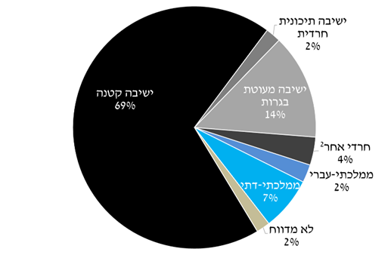
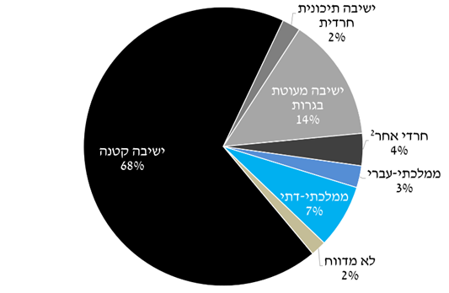
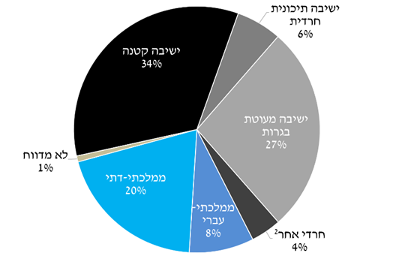
התפלגות סוג החינוך בכיתה י' של אחיי התלמידים-בנים בחינוך החרדי היסודי, ממוצע 2015–2022
החינוך החרדי ללא ממ"ח
בזרם החרדי בממ"ח שיעור האחים שלמדו בישיבה קטנה דומה לזה בחינוך החרדי האחר
שקף שער
וכותרת נושא לדוגמה
זרם חרדי בממ"ח (ללא חב"ד וחרד"ל)
ממ"ח
17.07.2023
16
Notes:
רק כ-34% מהאחים של תלמידי הממ"ח למדו בישיבה קטנה לעומת שיעור כפול בקרב תלמידי החינוך החרדי האחר, אם כי בזרם החרדי בממ"ח השיעור דומה לאחרונים וכך גם התפלגות סוגי החינוך האחרים.
בסיכומו של דבר המאפיינים הדמוגרפיים-חברתיים-כלכליים של התלמידים בחינוך הממלכתי-חרדי שונים מאוד מאלו של התלמידים החרדים האחרים: הוריהם ואחיהם רכשו פחות השכלה תורנית ויותר השכלה לא-תורנית, שיעור התעסוקה של הגברים גבוה בהרבה וכך גם הכנסת ההורים, הם הביאו לעולם פחות ילדים ומיעוטם גרים בישובים עירוניים חרדיים הומוגניים. הפערים במאפיינים בין הורי התלמידים והאחים בזרם החרדי בממ"ח לבין אלו של התלמידים החרדים שאינם בממ"ח דומים או נמוכים יותר, אך לא נמצאו פערים של ממש בהכנסה המשפחתית ובמספר הילדים שנולדו לאימהות.

Slide 17
ממצאים
סוג החינוך הקודם של המצטרפים לממ"ח
17

Slide 18
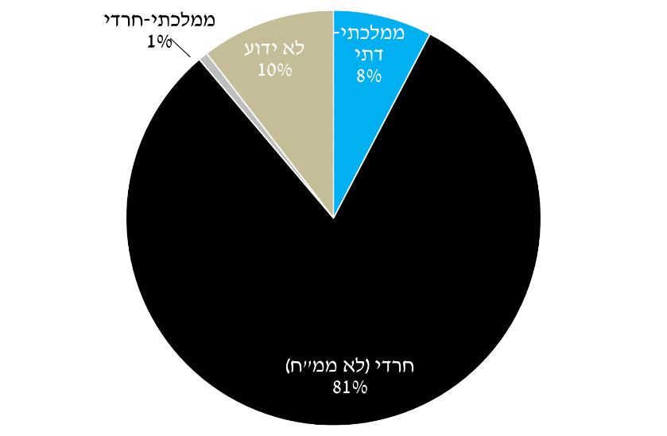
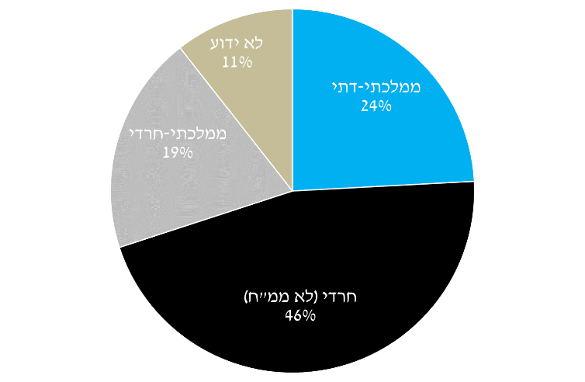
התפלגות סוגי גני הילדים של התלמידים-בנים
שנכנסו לכיתה א' לפי סוג החינוך בכיתה א', ממוצע 2015–2022
החינוך החרדי ללא ממ"ח
חלק הארי מתלמידי כיתה א' בממ"ח הגיעו מגני ילדים חרדיים
שיעור משמעותי הגיעו מגני ממ"ח
שקף שער
וכותרת נושא לדוגמה
זרם חרדי בממ"ח (ללא חב"ד וחרד"ל)
ממ"ח
17.07.2023
18
Notes:
כ-19% מתלמידי כיתה א' בממ"ח למדו גם בגני ממ"ח וכ-28% מתלמידי כיתה א' בזרם החרדי בממ"ח, לעומת כצפוי שיעור זניח מתלמידי כיתה א' בחינוך החרדי שאינו ממ"ח.
כ-24% מהתלמידים בכיתה א' בממ"ח הגיעו מגנים של הממ"ד, אך רק כ-5% מאלו בזרם החרדי בממ"ח, שיעור הנמוך במקצת מזה בחינוך החרדי האחר.
כפועל יוצא רק כמחצית מהתלמידים שנכנסו לחינוך היסודי בממ"ח הגיעו מגני ילדים חרדיים (ללא ממ"ח) לעומת כארבע חמישיות מהתלמידים שנכנסו לחינוך החרדי האחר

Slide 19
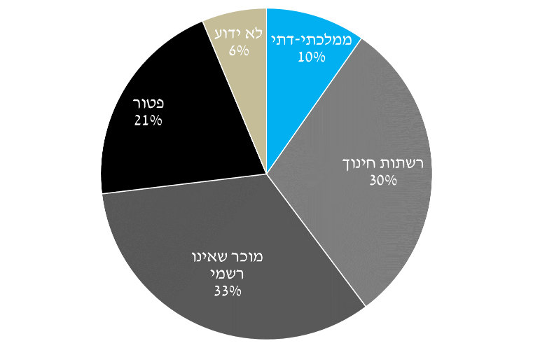
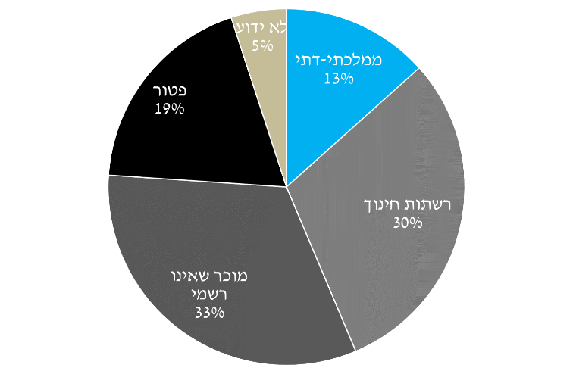
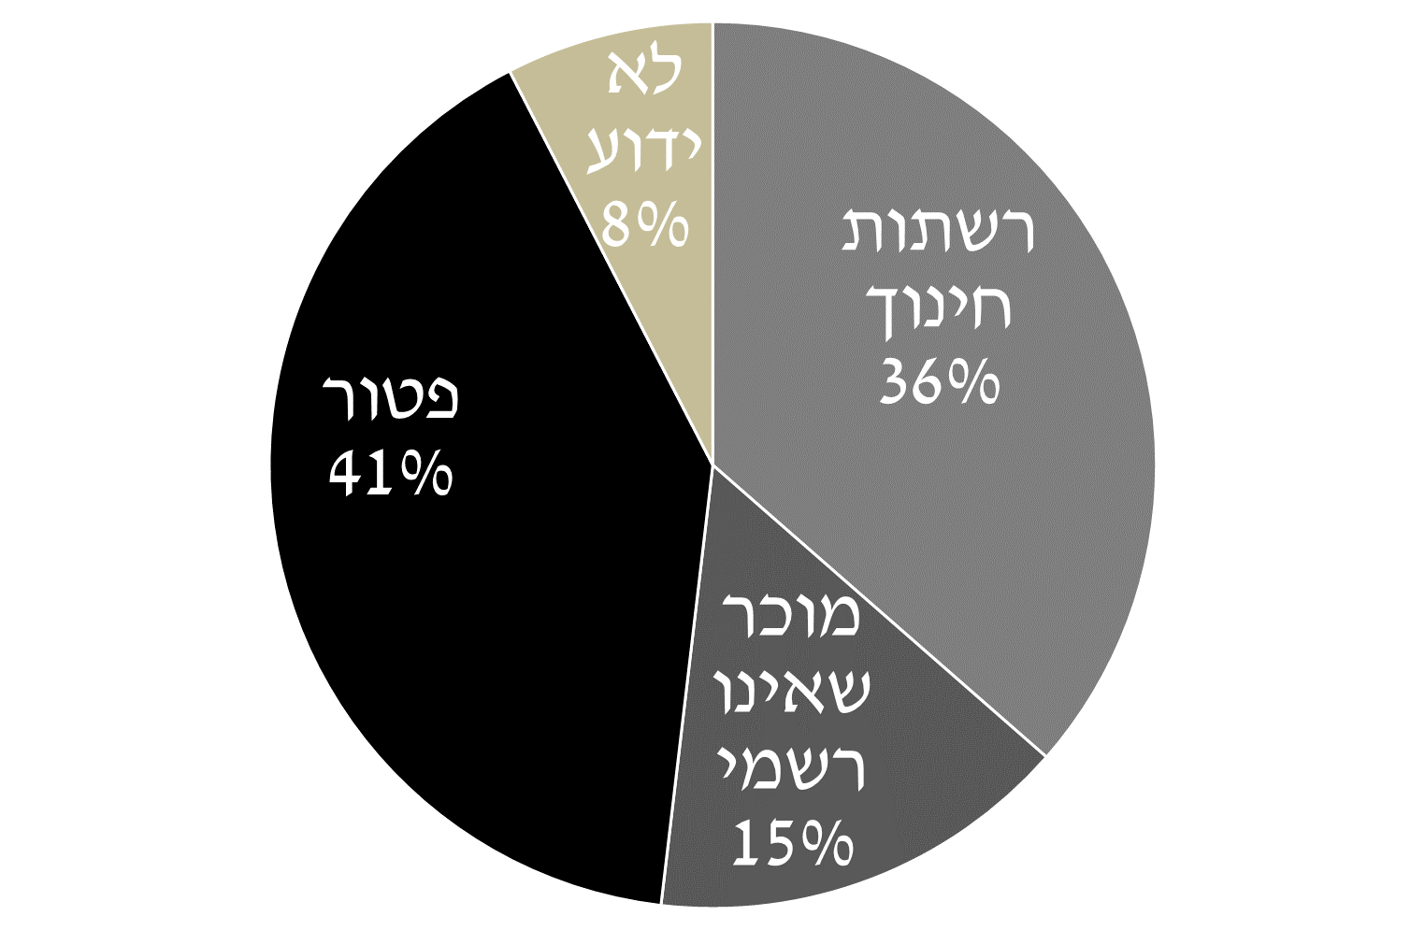
התפלגות סוגי החינוך בכיתה הקודמת של התלמידים-בנים
המצטרפים בכיתות ב'-ח' לממ"ח, לפי זרם הממ"ח, ממוצע 2015–2022
זרם חרדי בממ"ח (ללא חב"ד וחרד"ל)
ממ"ח
גם חלק הארי מהתלמידים המצטרפים לממ"ח לאחר כיתה א' למדו קודם לכן בחינוך החרדי (שיעור גבוה יחסית למוכר שאינו רשמי ונמוך לפטור)
מכאן שהממ"ח חלופי לחינוך החרדי האחר
שקף שער
וכותרת נושא לדוגמה
התפלגות סוגי החינוך החרדי (ללא ממ"ח)
17.07.2023
19
Notes:
מבין התלמידים-בנים שהגיעו לכיתה א' לפחות משנת 2015 ואילך, והצטרפו לממ"ח, כ-45% עשו זאת בכיתות ב'-ח'.
להלן סוג החינוך היסודי הקודם שלהם: כ-33% הגיעו ממוסדות מוכש"ר, כ-30% הגיעו מהרשתות החרדיות, כ-20% ממוסדות הפטור וכ-13% מהממ"ד (איור 8); התפלגות דומה קיימת גם בקרב המצטרפים לזרם החרדי בממ"ח.
מדובר על ייצוג גבוה יחסית למוסדות מוכש"ר (כפול משיעורם בחינוך החרדי ללא ממ"ח), ונמוך יחסית למוסדות הפטור (כמחצית מהשיעור). יש לציין כי חלק מהתלמידים שהצטרפו לממ"ח עשו זאת בעקבות מעבר בית הספר עצמו לממ"ח והישארות התלמידים בו.
שתי התובנות המרכזיות העולות מנתוני הבנים המצטרפים לממ"ח הן: (א) שיעור לא מבוטל מהם הגיעו מגני ילדים של הממ"ח, ולכן אפשר שהרחבת מספר הגנים הללו תוביל בסופו של דבר לגידול בהיקף התלמידים בחינוך היסודי בממ"ח; (ב) חלק הארי מהתלמידים הנכנסים לכיתה א' בממ"ח, והמצטרפים אליו מאוחר יותר, למדו קודם לכן בחינוך החרדי, עובדה המעידה שהממ"ח חלופי לחינוך החרדי האחר.

Slide 20
ממצאים
המשך לימודים לאחר כיתה ח'
20

Slide 21
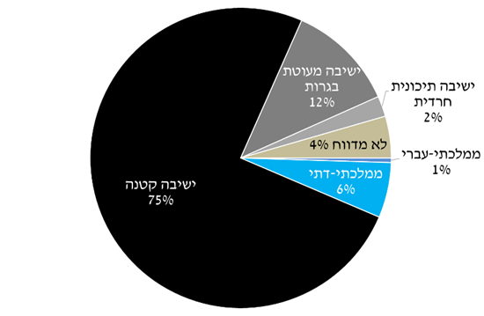
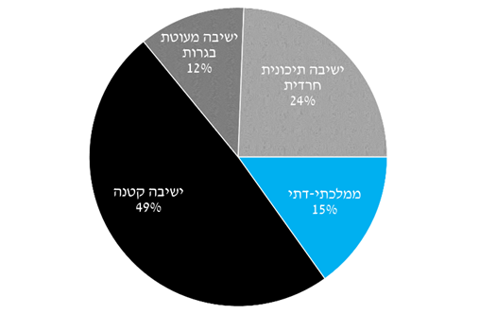
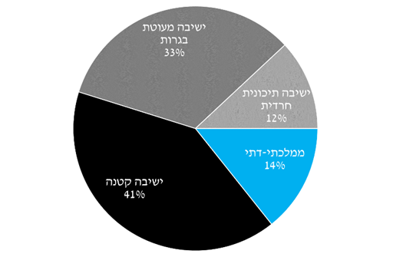
התפלגות סוגי החינוך של התלמידים-בנים בכיתה ט'
לפי סוג החינוך בכיתה ח', ממוצע 2015–2022
החינוך החרדי ללא ממ"ח
בוגרי הזרם החרדי בממ"ח נוטים הרבה יותר מהתלמידים בחינוך החרדי שאינו ממ"ח לפנות ללימודים בישיבות תיכוניות חרדיות
שקף שער
וכותרת נושא לדוגמה
זרם חרדי בממ"ח (ללא חב"ד וחרד"ל)
ממ"ח
17.07.2023
21
Notes:
המעבר מכיתה ח' – היא השנה האחרונה בחינוך היסודי החרדי – לכיתה ט' עשוי ללמד מחד על מאפייני התלמידים בממ"ח, ומאידך כיצד הממ"ח עשוי להשפיע על המשך דרכם.
רק כ-41% מהתלמידים-בנים בכיתה ח' בממ"ח פנו בכיתה ט' לישיבה קטנה, כ-33% עברו לישיבה ללא בגרות (מלמדת לבחינות הבגרות בהיקף מצומצם) וכ-12% המשיכו לישיבה תיכונית חרדית (המלמדת לבחינות הבגרות בהיקף מלא). לעומת זאת, מקרב המסיימים כיתה ח' בחינוך החרדי האחר, כ-75% למדו בכיתה ט' בישיבה קטנה, כ-12% עברו לישיבה ללא בגרות ורק כ-2% הגיעו לישיבה תיכונית חרדית.
בזרם החרדי בממ"ח שיעור הפונים ללימודים בישיבה תיכונית חרדית עמד על 24%, יותר מפי עשרה מאשר בחינוך החרדי האחר; יתר על כן, השיעור הגבוה של תלמידי הזרם החרדי בממ"ח שעברו לישיבות תיכוניות בולט גם בהשוואה לשיעור של 2% בלבד מהאחים הגדולים שלהם שלמדו בכיתה י' בישיבה תיכונית חרדית (איור 6 לעיל). עוד כ-14% הגיעו בכיתה ט' לממ"ד, אך ייתכן וחלק מהם למדו שם בבתי ספר של חב"ד.

Slide 22
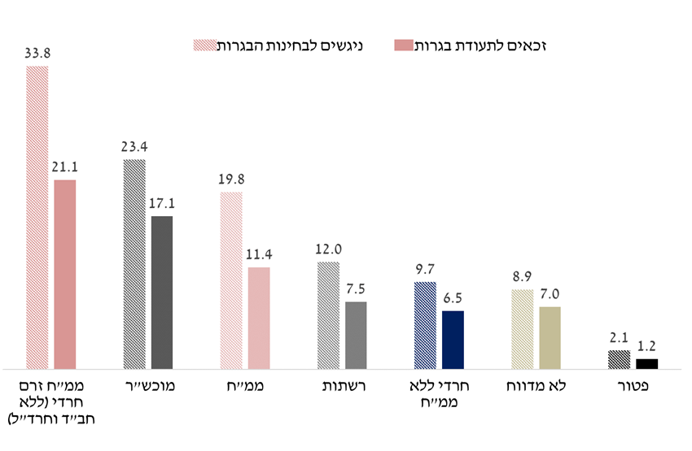
שיעורי התלמידים-בנים הניגשים לבחינות בגרות
והזכאים לתעודת בגרות, לפי סוג החינוך בכיתה ח', 2021 (%)
שיעורי בוגרי הזרם החרדי בממ"ח הניגשים לבחינות הבגרות והזכאים לתעודת בגרות גבוהים מאלו של בוגרי החינוך החרדי שאינו ממ"ח
שקף שער
וכותרת נושא לדוגמה
17.07.2023
22
Notes:
שיעור הניגשים לבחינות בגרות באנגלית ו/או מתמטיקה בקרב הבנים בוגרי החינוך היסודי הממ"ח עמד על כ-20%, פי שניים משיעורם אצל בוגרי החינוך החרדי היסודי האחר (איור 11). בקרב בוגרי הזרם החרדי בממ"ח השיעור גבוה הרבה יותר – כ-34% (בזרם חב"ד השיעור זניח – לא מוצג). שיעור הזכאים לתעודת בגרות עמד על כ-11% אצל בוגרי הממ"ח ועל כ-21% מבין בוגרי הזרם החרדי בממ"ח, וזאת לעומת כ-7% בלבד בקרב בוגרי החינוך החרדי שאינו ממ"ח
יש לשים לב לכך שהממצאים על שיעורי הניגשים לבחינות בגרות, הזכאים לתעודת בגרות והמגיעים לישיבה גדולה (ראו בפסקה הבאה) נוגעים בעיקר לתלמידים שהיו בכיתות הגבוהות בחינוך היסודי בשנים הראשונות להקמת הממ"ח. מכאן שהממצאים הנוגעים לתלמידים שנכנסו לממ"ח בכיתות הנמוכות – והתבררו רק בעתיד עם הגיעם לגילים 18–19 – עשויים להיות שונים: ייתכן ששיעורי הניגשים לבחינות הבגרות והזכאים לתעודת בגרות יהיו גבוהים יותר בזכות חשיפה ממושכת יותר ללימודי ליבה.

Slide 23
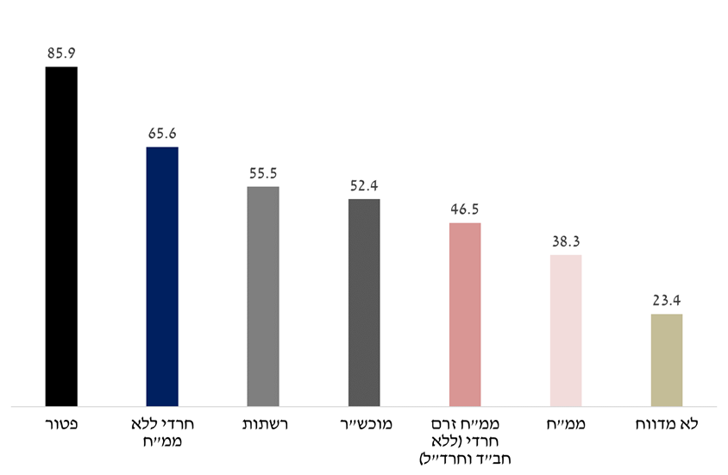
שיעור הלומדים בישיבה גדולה לפי סוג החינוך בכיתה ח', 2021 (%)
שיעור בוגרי הזרם החרדי בממ"ח המגיעים לישיבה גדולה נמוך מזה של בוגרי החינוך שאינו ממ"ח
שקף שער
וכותרת נושא לדוגמה
17.07.2023
23
Notes:
כ-38% מבוגרי כיתה ח' בממ"ח הגיעו לישיבה גדולה בגיל 19, לעומת כ-66% בקרב כלל בוגרי החינוך החרדי שאינו ממ"ח (איור 12). מבין בוגרי הזרם החרדי בממ"ח שיעור המגיעים לישיבה גדולה עמד על כ-46% (כ-30% בזרם חב"ד – לא מוצג).
בסיכומו של דבר בוגרי החינוך היסודי הממ"ח נוטים הרבה יותר מבוגרי החינוך החרדי היסודי האחר לפנות ללימודים בישיבות תיכוניות חרדיות, להיבחן בבחינות הבגרות ולזכות בתעודת בגרות, ובהתאם הם לומדים הרבה פחות בישיבות גדולות. בוגרי הזרם החרדי בממ"ח פונים בשיעור גבוה אף יותר מזה של כלל תלמידי הממ"ח ללימודים בישיבות תיכוניות חרדיות וכך גם שיעורי הנבחנים בבחינות הבגרות והזכאים לתעודת בגרות, והם מגיעים בשיעור גבוה יותר לישיבה גדולה, הגם שהוא נמוך בהרבה מזה של בוגרי החינוך החרדי שאינו ממ"ח.

Slide 24
ממצאים
התמדה בממ"ח
24

Slide 25
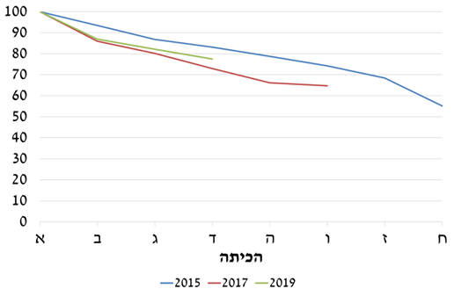
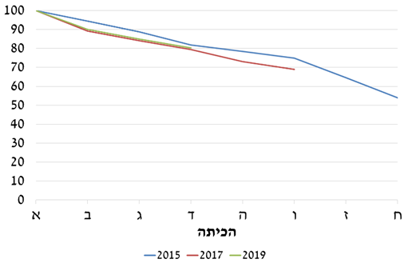
שיעורי התלמידים-בנים המתמידים בממ"ח מקרב תלמידי כיתה א'
לפי זרם הממ"ח ושנת הלימודים בכיתה א' (%)
זרם חרדי בממ"ח (ללא חב"ד וחרד"ל)
ממ"ח
שיעורי התמדה נמוכים בממ"ח
באופן כללי למתמידים בממ"ח ולנוטשים אותו מאפיינים דומים
שקף שער
וכותרת נושא לדוגמה
17.07.2023
25
Notes:
רק כ-54% מתלמידי כיתה א' בממ"ח בשנת 2015 התמידו עד כיתה ח'. כ-82% התמידו עד כיתה ד' והשיעורים נמוכים יותר בקרב הנכנסים לכיתה א' בשנים מאוחרות יותר. תמונה דומה עולה גם מהסתכלות על ההתמדה בזרם החרדי בממ"ח.
אמנם שיעורי ההתמדה נמוכים, אבל יש לזכור שכ-10% מתלמידי כיתה א' בממ"ח התגוררו ביישוב אחר בכיתה ח', וכיוון שהפריסה הארצית של הממ"ח מצומצמת ייתכן שבמקום המגורים החדש לא קיים בית ספר ממ"ח לרבות מהזרם אליו הם משתייכים.

Slide 26
המאפיינים הדמוגרפיים-חברתיים-כלכליים של התלמידים-בנים בממ"ח, בחלוקה למתמידים ועוזבים, ממוצע 2015–2022
 | ממ"ח |  |  | זרם חרדי בממ"ח (ללא חב"ד וחרד"ל)
 | סה"כ | מתמידים | נוטשים | סה"כ | מתמידים | נוטשים
שיעור התלמידים (%) | 100.0 | 54.4 | 45.6 | 100.0 | 53.0 | 47.0
אם למדה בחינוך חרדי (%) | 39.2 | 39.2 | 39.2 | 51.0 | 52.1 | 49.7
אב למד בחינוך חרדי (%) | 51.7 | 52.2 | 51.0 | 58.3 | 58.1 | 58.4
אב למד בישיבה חרדית בגיל 19 (%) | 32.1 | 33.9 | 29.9 | 31.3 | 31.9 | 30.6
ממוצע שנות לימוד של האב בישיבה ובכולל | 6.6 | 7.0 | 6.2 | 7.3 | 7.5 | 7.1
זרם הישיבה:
ליטאי (%) | 31.9 | 32.7 | 30.5 | 53.8 | 57.8 | 48.0
חסידי (%) | 9.1 | 8.3 | 10.3 | 13.8 | 13.2 | 14.7
ספרדי (%) | 30.1 | 27.9 | 33.4 | 32.4 | 28.9 | 37.3
חב"ד (%) | 29.0 | 31.0 | 25.8 | 0.0 | 0.0 | 0.0
באופן כללי למתמידים בממ"ח ולעוזבים אותו מאפיינים דומים
שיעור נמוך יותר מאבות המתמידים למדו בישיבה גדולה ספרדית
שקף שער
וכותרת נושא לדוגמה
17.07.2023
26
Notes:
באופן כללי אין הבדלים בולטים במאפיינים הדמוגרפיים-חברתיים-כלכליים של תלמידי הממ"ח המתמידים לעומת העוזבים (לוח 2).
בכל זאת ניתן להבחין שאצל המתמידים שיעור הרבה יותר נמוך של האבות למדו בישיבה גדולה ספרדית. תמונה דומה עולה גם מהתבוננות במתמידים בזרם החרדי בממ"ח לעומת העוזבים.

Slide 27
המאפיינים הדמוגרפיים-חברתיים-כלכליים של התלמידים-בנים
בממ"ח, בחלוקה למתמידים ועוזבים, ממוצע 2015–2022 – המשך
באופן כללי למתמידים בממ"ח ולעוזבים אותו מאפיינים דומים
שיעור האחים שלמדו בישיבה חרדית גבוה יותר אצל המתמידים
גם שיעור ההורים העובדים גבוה יותר אצלם, ובהתאם גם ההכנסה המשפחתית מעבודה
 | ממ"ח |  |  | זרם חרדי בממ"ח (ללא חב"ד וחרד"ל)
 | סה"כ | מתמידים | נוטשים | סה"כ | מתמידים | נוטשים
אם בעלת תעודת בגרות (%) | 69.3 | 70.1 | 68.4 | 58.6 | 58.5 | 58.8
אם אקדמאית (%) | 25.3 | 25.9 | 24.7 | 21.0 | 21.7 | 20.2
אב בעל תעודת בגרות (%) | 43.9 | 42.6 | 45.5 | 38.0 | 37.8 | 38.1
אב אקדמאי (%) | 13.5 | 12.8 | 14.3 | 12.4 | 12.4 | 12.4
אחיות ניגשו לבחינות הבגרות (%) | 84.1 | 83.6 | 84.5 | 80.0 | 77.6 | 81.6
אחים ניגשו לבחינות הבגרות (%) | 46.2 | 40.0 | 51.5 | 46.7 | 39.8 | 51.9
אחים בישיבה חרדית בגיל 19 (%) | 31.8 | 35.5 | 28.8 | 37.8 | 42.0 | 34.5
מספר אחים ואחיות | 4.5 | 4.6 | 4.4 | 4.3 | 4.4 | 4.1
אם עבדה (%) | 66.8 | 72.9 | 59.5 | 61.9 | 67.1 | 56.0
אב עבד (%) | 71.5 | 78.0 | 63.6 | 66.8 | 72.7 | 60.1
הכנסה משפחתית חודשית מעבודה (אלפי ש"ח) | 13.5 | 13.8 | 13.0 | 12.5 | 13.1 | 11.7
מגורים ביישוב עירוני הומוגני חרדי (%) | 10.4 | 10.1 | 10.7 | 12.6 | 11.4 | 14.0
שקף שער
וכותרת נושא לדוגמה
17.07.2023
27
Notes:
באופן כללי אין הבדלים בולטים במאפיינים הדמוגרפיים-חברתיים-כלכליים של תלמידי הממ"ח המתמידים לעומת העוזבים (לוח 4).
בכל זאת ניתן להבחין שאצל המתמידים שיעור הרבה יותר נמוך של האבות למדו בישיבה גדולה ספרדית, שיעור האחים הבוגרים שניגשו לבחינות הבגרות נמוך יותר ושיעורם של אלו שלמדו בישיבה גדולה גבוה יותר, ושיעורי ההורים העובדים גבוהים בהרבה ובהתאם גם ההכנסה המשפחתית. תמונה דומה עולה גם מהתבוננות במתמידים בזרם החרדי בממ"ח לעומת העוזבים אותו.

Slide 28
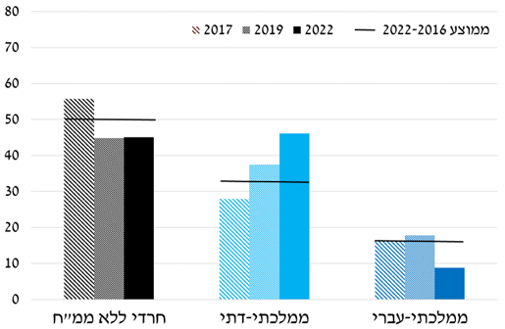
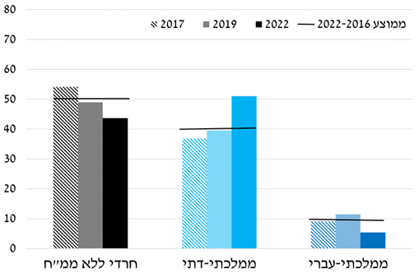
התפלגות סוגי החינוך אליהם מגיעים העוזבים את הממ"ח
לפי זרם הממ"ח ושנת הלימודים (%)
זרם חרדי בממ"ח (ללא חב"ד וחרד"ל)
ממ"ח
כשליש מהעוזבים את הזרם החרדי בממ"ח מגיעים לממ"ד
שקף שער
וכותרת נושא לדוגמה
17.07.2023
28
Notes:
כ-50% מהעוזבים את הממ"ח בשנים 2016–2022 עברו לבתי ספר חרדיים, כ-40% לממ"ד וכ-10% לממלכתי-עברי.
כ-16% מהעוזבים את הזרם החרדי בממ"ח עברו לחינוך הממלכתי-עברי, על חשבון העוזבים את הממ"ד; ייתכן שמדובר בהורים שהיו כבר בשלבי עזיבה של החברה החרדית.

Slide 29
ממצאים
הישגי התלמידים במבחני המיצ"ב והאסי"ף
29

Slide 30
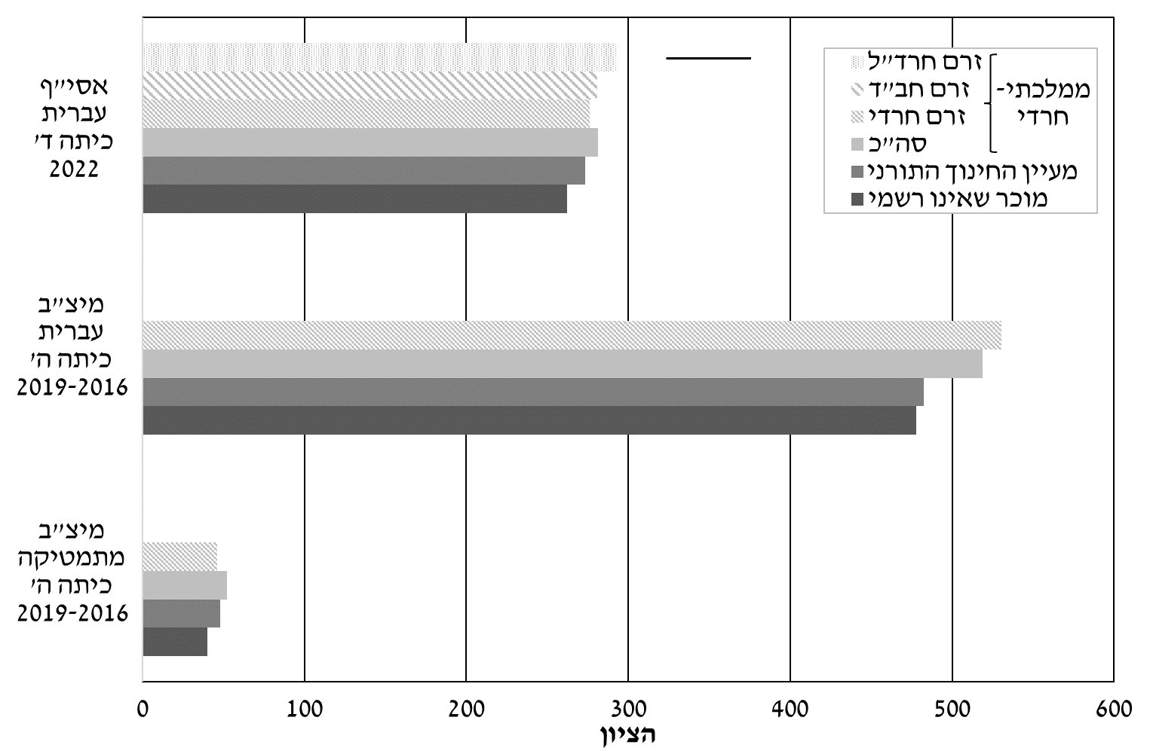
הציונים במבחני הערכה חיצוניים בעברית ובמתמטיקה של תלמידים-בנים בחינוך החרדי היסודי לפי מקצוע, סוג חינוך וזרם בממ"ח
הציונים של תלמידי הממ"ח גבוהים במקצת מאלו של התלמידים בחינוך החרדי האחר, אך הפער אינו מובהק סטטיסטית
שקף שער
וכותרת נושא לדוגמה
17.07.2023
30
Notes:
באיור 14 מוצגים הציונים הממוצעים של התלמידים-בנים במבחני המיצ"ב והאסי"ף. באופן כללי הציונים של תלמידי הממ"ח, לרבות בזרם החרדי, גבוהים מאלו של התלמידים במעיין החינוך התורני ובמוכש"ר, בפרט במבחני המיצ"ב בעברית. יחד עם זאת כל ההבדלים אינם מובהקים סטטיסטית. חשוב להדגיש שרוב תלמידי הממ"ח שנבחנו במבחני המיצ"ב והאסי"ף למדו רק בחלק מהכיתות א'-ה'/ד' בממ"ח ולכן ייתכן שציוניהם היו גבוהים יותר לו נחשפו לממ"ח תקופה ממושכת יותר. יש לציין שהציונים של תלמידי (ביחד עם תלמידות) החינוך החרדי במבחני המיצ"ב והאסי"ף נופלים מאלו של תלמידי החינוך הממלכתי-דתי והממלכתי עברי – בסדר גודל של 0.3–0.5 סטיית תקן בעברית, וכ-0.6 סטיית תקן במתמטיקה ב-2017 (לא מוצג); ואולם, פערים אלו אינם מובהקים סטטיסטית, ובנוסף לא מובאת בחשבון העובדה שהמאפיינים הדמוגרפיים-חברתיים-כלכליים של הורי התלמידים בחינוך החרדי חלשים מאלו של הורי התלמידים בחינוך הממלכתי ומאפיינים אלו עשויים להיות מתואמים עם ההישגים במבחני ההערכה.

Slide 31
תוצאות אמידות של ההבדלים בציונים במבחני המיצ"ב והאסי"ף בין תלמידים-בנים בממ"ח לאלו בחינוך החרדי האחר לפי מקצוע
 | עברית |  | מתמטיקה
 | מיצ"ב (כיתה ה') | אסי"ף (כיתה ד') | מיצ"ב (כיתה ה')
 | 2016–2019 | 2022 | 2016–2019
 | (1) | (2) | (3)
ממ"ח | 18.718* | -1.861 | -0.311
מוכר שאינו רשמי | -6.108 | -14.313** | -9.583***
משתנים מפקחים | V | V | V
שנת בחינה | V |  | V
מספר תצפיות | 2,375 | 3,283 | 1,750
מזה: ממ"ח | 159 | 434 | 111
Adjusted R² | 0.130 | 0.091 | 0.141
ממוצע משתנה התוצאה | 483.2 | 271.8 | 44.7
הציון של תלמידי הממ"ח במיצ"ב בעברית גבוה בכ-0.2 סטיית תקן מזה של תלמידי מעיין החינוך התורני, אך לא שונה באסי"ף בעברית
ובמיצ"ב במתמטיקה
בכל המבחנים הציונים של תלמידי הממ"ח גבוהים מאלו של תלמידי המוכש"ר
שקף שער
וכותרת נושא לדוגמה
17.07.2023
31
Notes:
תוצאות האמידות מוצגות בלוחות 6-5. הציון של התלמידים-בנים בממ"ח במבחני המיצ"ב בעברית בכיתה ה' בשנים 2016–2019 היה גבוה בממוצע בקרוב ל-19 נקודות (כ-0.2 סטיית תקן) מזה של תלמידי מעיין החינוך התורני בא"י בני יוסף (לוח 5, טור 1), ובכ-25 נקודות זה של תלמידי המוכש"ר (לא מוצג), יתר הדברים קבועים. לעומת זאת, במבחן אסי"ף בעברית בכיתה ד' בשנת 2022 לא נמצא הבדל מובהק בציון הממוצע בין תלמידי הממ"ח לתלמידי מעיין החינוך התורני (טור 2), אבל הציון של תלמידי הממ"ח היה גבוה (ומובהק סטטיסטית) ביותר מ-12 נקודות (כ-0.3 סטיית תקן) מהציון של תלמידי המוכש"ר (לא מוצג). גם במבחני המיצ"ב במתמטיקה לא נמצא הבדל מובהק בציון בין תלמידי הממ"ח לתלמידי מעיין החינוך התורני (טור 3), והציון של תלמידי הממ"ח היה גבוה (ומובהק סטטיסטית) בכ-9 נקודות (כ-0.1 סטיית תקן) מזה של תלמידי המוכש"ר (לא מוצג). יש לזכור שאמידה של הציון במתמטיקה השתתפו רק 11 תלמידי ממ"ח ולכן יש להתייחס לאומד במשנה זהירות.
חשוב להדגיש שרוב תלמידי הממ"ח שנבחנו במבחני המיצ"ב והאסי"ף למדו רק בחלק מהכיתות א'-ה'/ד' בממ"ח ולכן ייתכן שציוניהם היו גבוהים יותר לו נחשפו לממ"ח תקופה ממושכת יותר: מאמידה של הציון במבחן האסי"ף בשנת 2022, בה המשתנים המסבירים הם המאפיינים הדמוגרפיים-חברתיים-כלכליים (כמתואר בפסקה הבאה) וגודל הכיתה, נמצא שהציון של תלמידי הממ"ח שלמדו לפחות בכיתות ג' וד' בממ"ח גבוה ומובהקת סטטיסטית בכ-8 נקודות מהציון של התלמידים שלמדו רק בכיתה ד' בממ"ח.
באשר למשתנים המפקחים, הציונים בעברית ובמתמטיקה מתואמים חיובית עם היות הורי התלמידים בעלי תעודת בגרות/תואר אקדמי ועם ההכנסה המשפחתית מעבודה, אך לרוב אינם מתואמים עם מאפיינים אחרים: לימודים של ההורים בחינוך החרדי העל-יסודי, מספר שנות הלימוד של האב בישיבה גדולה/כולל ומספר האחים והאחיות של התלמיד.

Slide 32
תוצאות אמידות של ההבדלים בציונים במבחני המיצ"ב והאסי"ף בעברית
בין תלמידים-בנים בממ"ח לאלו בחינוך החרדי האחר לפי זרם בממ"ח
 | כל החינוך החרדי |  | ממ"ח בלבד
 | מיצ"ב (כיתה ה') 2016–2019 | אסי"ף (כיתה ד') 2022
 | (1) | (2) | (3)
ממ"ח: חרדי | 32.583*** | -2.909 | קבוצת הבסיס
חב"ד | 19.180* | -0.800 | 5.495
חרד"ל | לא משתתפים באמידה | -1.306 | -0.017
מוכר שאינו רשמי | -6.028 | -14.308** | לא משתתפים באמידה
משתנים מפקחים | V | V | V
מספר תצפיות | 2,355 | 3,283 | 434
Adjusted R² | 0.134 | 0.091 | 0.137
הציון של תלמידי הזרם החרדי בממ"ח במיצ"ב בעברית גבוה בכ-0.3 סטיית תקן מזה של תלמידי מעיין החינוך התורני
אין הבדלים מובהקים בציונים בין הזרמים בממ"ח
שקף שער
וכותרת נושא לדוגמה
17.07.2023
32
Notes:
חזרה על האמידות לעיל ביחס לציוני המיצ"ב והאסי"ף בעברית, תוך פירוק הממ"ח לזרמים, מעלה את הממצאים הבאים (לוח 6). הציון הממוצע במבחני המיצ"ב בעברית של התלמידים-בנים בזרם החרדי בממ"ח היה גבוה בכ-33 נקודות (כ-0.3 סטיית תקן) מזה של תלמידי מעיין החינוך התורני, ושל תלמידי זרם חב"ד בממ"ח בכ-19 נקודות (ההבדל בציון בין שני הזרמים לא מובהק) – טור 1. הציון הממוצע במבחן המיצ"ב בעברית של תלמידי הממ"ח בשני הזרמים לעיל היה גבוה ב-6 נקודות נוספות בהשוואה לתלמידי המוכש"ר. במבחן האסי"ף לא נמצא הבדל מובהק בציון הממוצע בעברית בין כל אחד מזרמי הממ"ח למעיין החינוך התורני ולמוכש"ר (טור 2), וגם לא בין הזרמים בממ"ח לבין עצמם (טור 3)³⁴.
לא ניתן לבצע את האמידה על הציונים במיצ"ב במתמטיקה בכיתה ה' בשל מיעוט נבחנים בממ"ח.
למעט פער מובהק של יותר מ-13 נקודות לטובת תלמידי זרם חב"ד בממ"ח בהשוואה למוכש"ר.

Slide 33
ממצאים
השכלת המורים
33

Slide 34
התפלגות התעודה/התואר הגבוה ביותר של המורים הגברים
בחינוך החרדי היסודי לבנים לפי סוג חינוך, 2021 (%)
 | חרדי (ללא ממ"ח) |  |  | ממ"ח
 | רשתות | מוכש"ר | סה"כ | סה"כ | זרם חרדי
פחות מתעודת בגרות | 21 | 25 | 22 | 14 | 19
תעודת בגרות | 1 | 3 | 1 | 3
תעודה על-תיכונית לא אקדמית | 56 | 43 | 53 | 24 | 27
תואר אקדמי | 22 | 29 | 23 | 59 | 54
תואר ראשון | 14 | 19 | 15 | 34 | 35
תואר שני או שלישי | 8 | 10 | 8 | 25 | 19
שיעור המורים האקדמאים בממ"ח ובזרם החרדי בו גבוהים בהרבה מהשיעור בחינוך החרדי שאינו ממ"ח
שקף שער
וכותרת נושא לדוגמה
17.07.2023
34
Notes:
המורים הגברים בחינוך היסודי לבנים בממ"ח הרבה יותר משכילים מהמורים בחינוך החרדי האחר (הרשתות ובתי הספר המוכרים שאינם רשמיים האחרים), סה"כ אקדמיים בממ"ח 59% לעומת 23%, משוקלל בשעות הוראה.
ממצא זה אינו מפתיע בהתחשב בכך שהמורים בממ"ח מחויבים להשלים תואר ראשון לפחות.
לשם השוואה, בחינוך היסודי הממ"ד (הממלכתי-עברי) שיעור המורים הגברים עם תואר אקדמי הגיע לכ-83% ובממלכתי-עברי לכ-89%.
[לשם השוואה, בחינוך היסודי הממ"ד (הממלכתי-עברי) שיעור המורים הגברים עם תואר ראשון הגיע לכ-44% (כ-53%) ואלו עם תואר שני או שלישי לכ-39% (כ-34%)]
בניתוח שערכנו עולה שבקרב המורות בחינוך היסודי החרדי לבנות, שיעור המורות בממ"ח עם תואר אקדמי כ-73% לעומת כ-25% בחינוך החרדי האחר
[שיעור המורות בממ"ח עם תואר ראשון (תואר שני או שלישי) עמד על כ-54% (כ-19%) סה"כ 73% לעומת כ-19% (כ-6%) סה"כ 25% בחינוך החרדי האחר.]

Slide 35
סיכום
35

Slide 36
סיכום
בשנת הלימודים תשע"ד (2013/14) הקים משרד החינוך את החינוך הממלכתי-חרדי (ממ"ח) בו נהוגים אותם כללים כמו בחינוך הממלכתי.
בשנת 2022 למדו בממ"ח כ-4% מהתלמידים בחינוך החרדי היסודי.
ניתן לחלק את בתי הספר בממ"ח לשלושה זרמים: חרדי, חב"ד וחרדי-לאומי, כאשר בשני הראשונים לומדים כארבע חמישיות מהתלמידים.
ממצאי המחקר מלמדים שהמאפיינים של התלמידים בזרם החרדי בממ"ח שונים במקצת מאלו של התלמידים בחינוך החרדי האחר: הוריהם, אחיהם ואחיותיהם הבוגרים רכשו פחות השכלה תורנית ויותר השכלה לא-תורנית, שיעור התעסוקה של האבות גבוה יותר אך ההכנסה המשפחתית מעבודה דומה, וכך גם מספר הילדים. תוצאות אמידות של הסיכוי ללמוד בממ"ח עולות בקנה אחד עם הסטטיסטיקה התיאורית.
כ-28% מהתלמידים הנכנסים לזרם החרדי בממ"ח בכיתה א' הגיעו מגני ילדים של הממ"ח, ולכן אפשר שהרחבת מספר הגנים הללו תוביל בסופו של דבר לגידול בהיקף התלמידים בחינוך היסודי בממ"ח.
כ-51% מהתלמידים הנכנסים לזרם החרדי בממ"ח בכיתה א', וכ-85% מהמצטרפים אליו מאוחר יותר, למדו קודם לכן בחינוך החרדי (שאינו ממ"ח), עובדה המעידה שהממ"ח חלופי לחינוך החרדי האחר.
שקף שער
וכותרת נושא לדוגמה
17.07.2023
36

Slide 37
סיכום – המשך
כ-24% מבוגרי הזרם החרדי היסודי הממ"ח פונים לישיבות תיכוניות חרדיות, לעומת כ-2% בחינוך החרדי האחר.
כ-34% מבוגרי הזרם החרדי הממ"ח ניגשים לבחינות הבגרות וכ-21% זכאים לתעודת בגרות, פי שלושה מהשיעורים אצל בוגרי החינוך החרדי היסודי שאינו ממ"ח.
בוגרי הזרם החרדי בממ"ח מגיעים בשיעורים נמוכים בהרבה לישיבות גדולות חרדיות (46% לעומת 66%, בהתאמה).
אמידות מלמדות שהציון של תלמידי הממ"ח במבחני המיצ"ב בעברית היה גבוה בכ-0.2 סטיית תקן מזה של תלמידי מעיין החינוך התורני, אך לא שונים במבחני האסי"ף בעברית והמיצ"ב במתמטיקה. בכל המבחנים הציונים של תלמידי הממ"ח היו גבוהים מאלו של תלמידי המוכש"ר.
כ-59% מהמורים הגברים בממ"ח בעלי תואר אקדמי לעומת כ-23% בחינוך החרדי היסודי האחר.
בעוד מספר שנים ניתן יהיה לבחון את המשך דרכם של בוגרי הממ"ח לאחר העשור השני לחייהם, לרבות רכישת השכלה על-תיכונית, השתלבות בשוק העבודה ודפוסי נישואין וילודה.
שקף שער
וכותרת נושא לדוגמה
17.07.2023
37

Slide 38
סיכום – המשך
הממצאים מצביעים אפוא שהתלמידים בבתי ספר ממ"ח הם ברובם המכריע חרדים, והיו לומדים כנראה בחינוך החרדי האחר אלמלא הוקם הממ"ח.
בוגרי הממ"ח פונים למערכות חינוך המקנות להם יותר מיומנויות הנדרשות גם בשוק העבודה, וכך כנראה משתפר כושר השתכרותם וגדלים סיכוייהם להשתלב ביתר הצלחה במשק ובחברה.
הסרת החסמים הקיימים להגדלת הממ"ח, לרבות התנגדות רשויות מקומיות לפתיחת בתי ספר כאלו, צפויה כנראה להוביל לעלייה משמעותית במספר התלמידים בממ"ח, שכן קיימים ציבורים רחבים גדולים בחברה החרדית המצדדים בהרחבת לימודי הליבה בבתי הספר היסודיים.
יש מקום לשקול שינויי חקיקה שיאפשרו הקמת בתי ספר ממ"ח גם ברשויות מקומיות המתנגדות לכך והגדלת התמריצים הכספיים להקמתם בכל רחבי הארץ.
שקף שער
וכותרת נושא לדוגמה
17.07.2023
38

Slide 39
תודה רבה
39

Slide 40
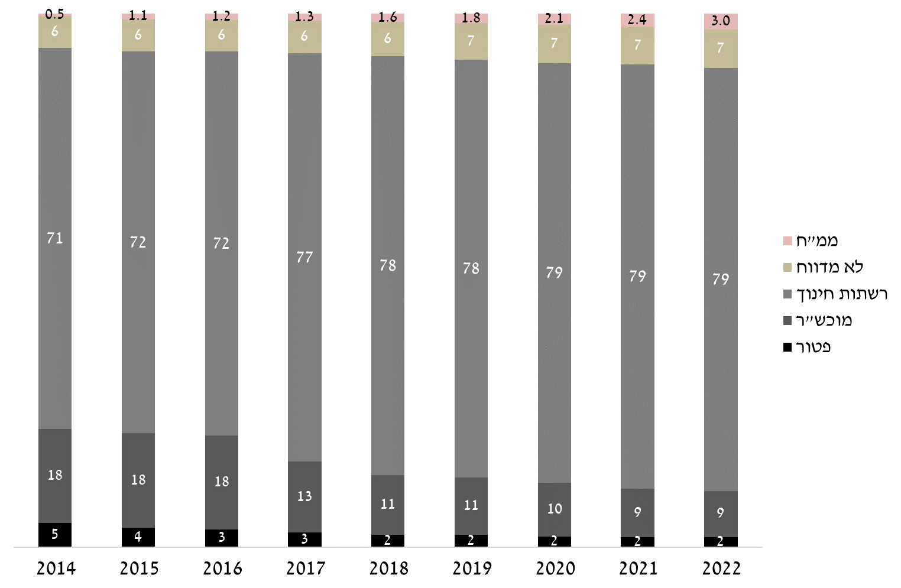
התפלגות התלמידות-בנות בחינוך החרדי היסודי לפי סוג חינוך, 2014–2022 (%)
שקף שער
וכותרת נושא לדוגמה
17.07.2023
40
Notes:
עלייה של 4 נקודות אחוז בהשוואה לשיעורן בשנת 2015 – וכ-3.0% מהתלמידות בחינוך היסודי החרדי (איור נ-1).

Slide 41
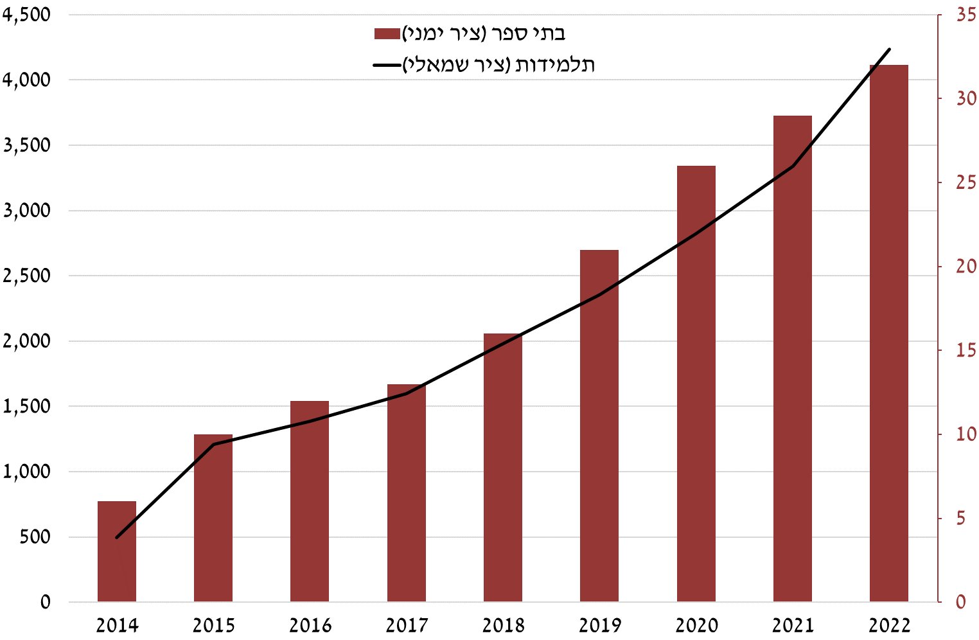
מספרי התלמידות-בנות ובתי הספר בחינוך יסודי ממ"ח, 2014–2022
שקף שער
וכותרת נושא לדוגמה
17.07.2023
41
Notes:
המחקר אמנם מתמקד בתלמידים בנים בממ"ח, אך נביא בקצרה להלן את מספר התלמידות בחינוך היסודי בממ"ח ומספר בתי הספר שלהן (ראו נספח 2). בשנת הלימודים 2022 למדו כ-4,200 בנות בממ"ח ב-32 בתי ספר (איור נ-2).

Slide 42
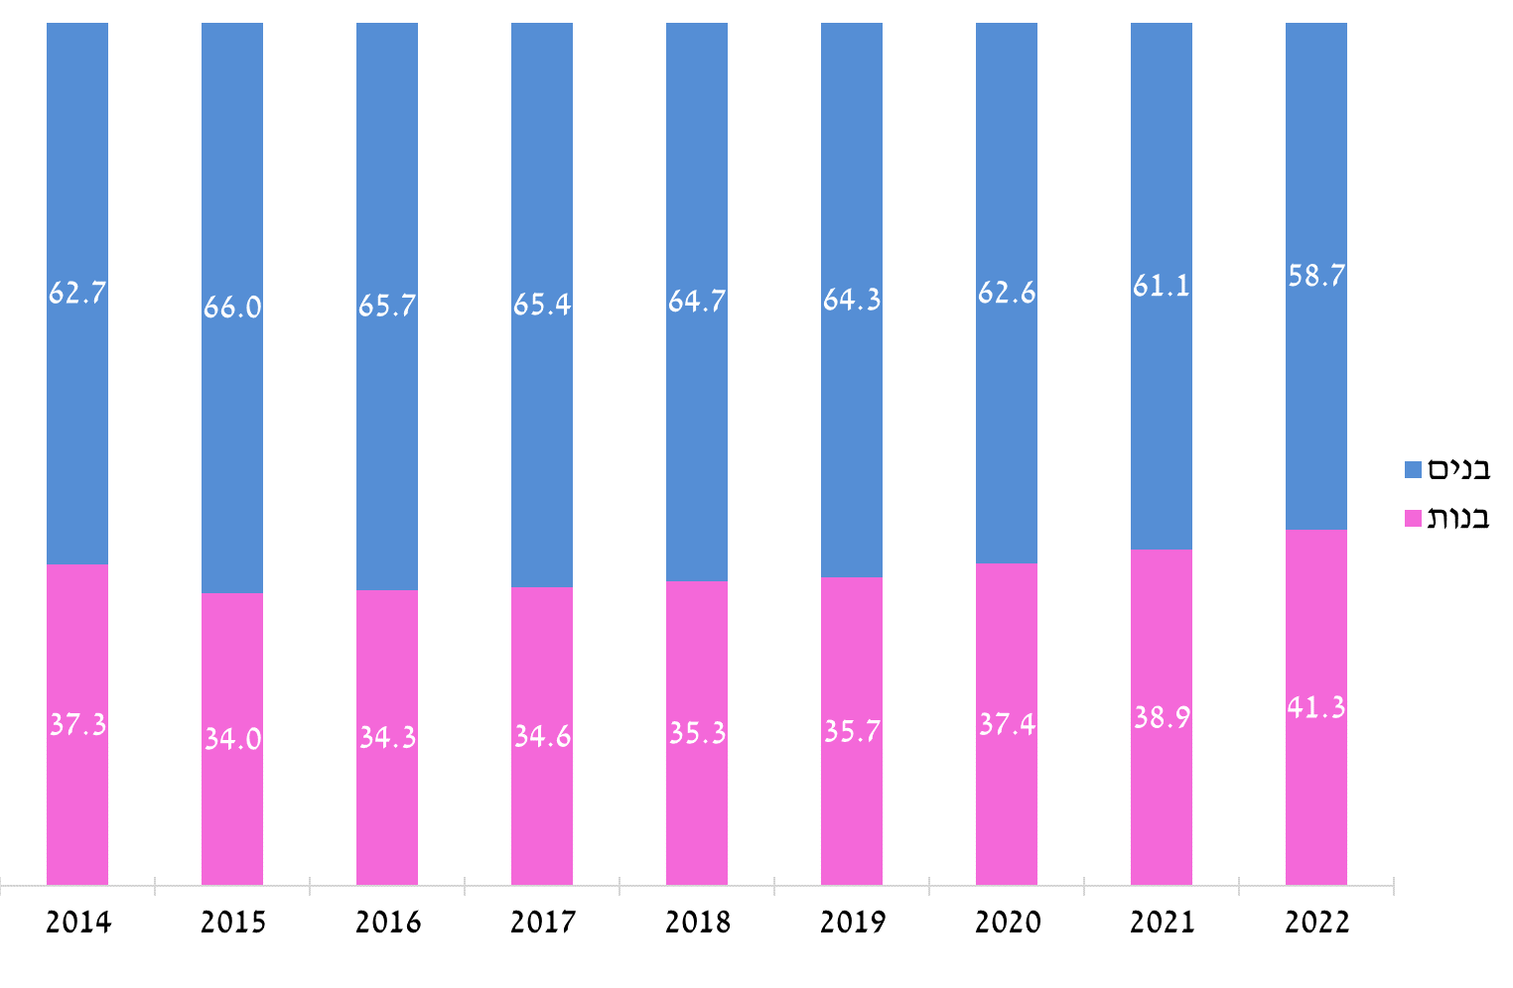
התפלגות התלמידים בחינוך יסודי ממ"ח לפי מגדר
2014–2022 (%)
שקף שער
וכותרת נושא לדוגמה
17.07.2023
42
Notes:
הן מהוות כ-41% מסך הלומדים בממ"ח (איור נ-3)

Slide 43
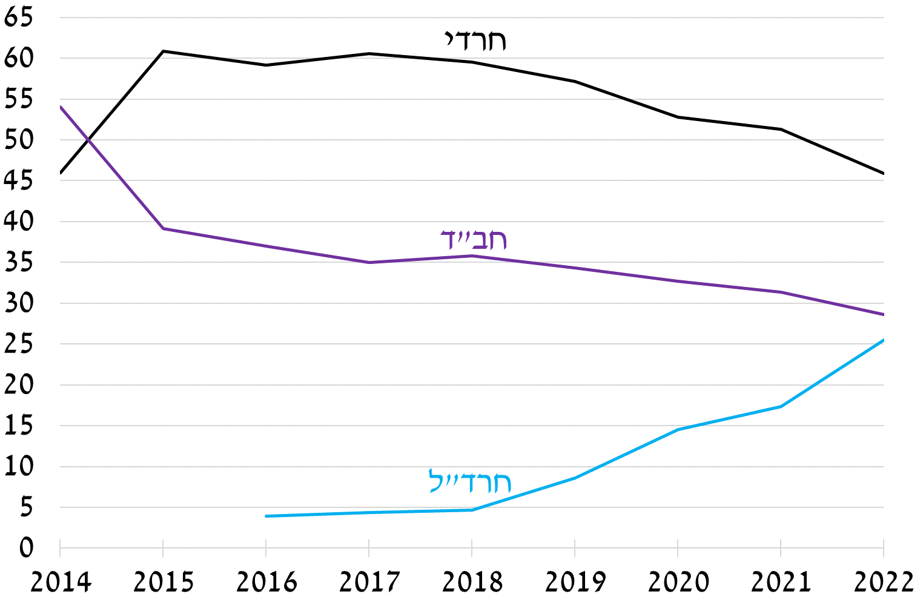
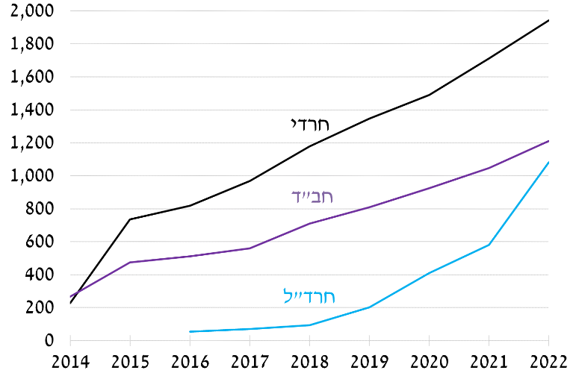
מספרי ושיעורי התלמידות-בנות בחינוך היסודי הממ"ח
לפי הזרם, 2014–2022
שיעור התלמידות (%)
מספר התלמידות
שקף שער
וכותרת נושא לדוגמה
17.07.2023
43
Notes:
התפלגות התלמידות בממ"ח לפי זרם הייתה כדלקמן: כ-46% בחרדי, כ-29% בחב"ד וכ-26% בחרד"ל (איור נ-4).

